Slide 1
EU a spalovací motory
Lea Veselská, Alexandra Bašinová, Anna Kasalová

Slide 2
Emise co2
Zákon o klimatu – do 2050 klimatická nezávislost
Automobilová doprava – 15 %
Balíček Fit for 55
Do roku 2030 snížení o 55 % a 50 %

Slide 3
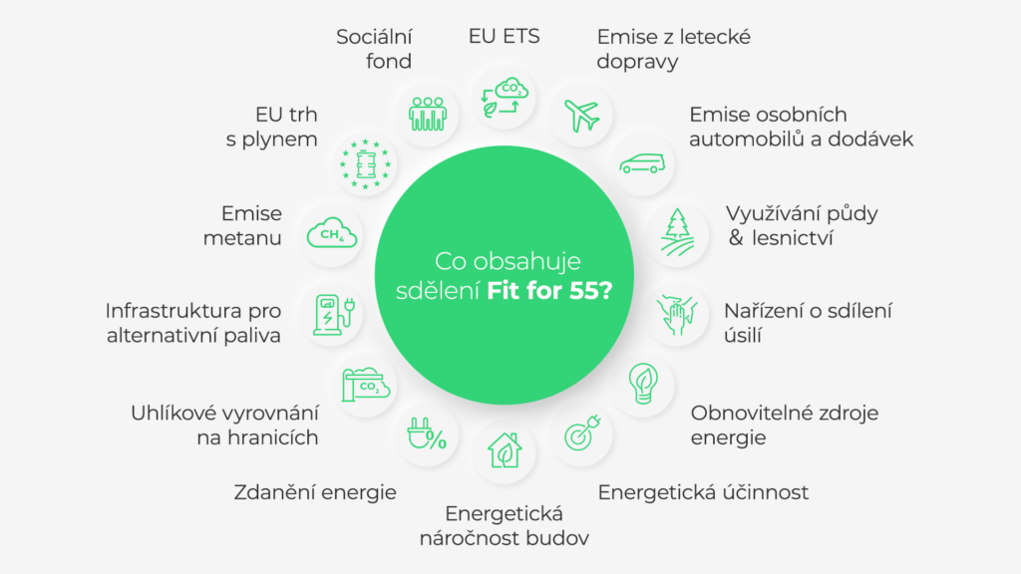
https://csrd.cz/co-prinasi-fit-for-55/

Slide 4
Zákaz prodeje spalovacích motorů
Schváleno v červnu 2022
Do 2035 zákaz prodeje
Od 2035 rostoucí náklady na vlastnictví

Slide 5
Konec emisně neutrálních elektromobilů
Hlasování Parlamentu 4. 3. 2024
Kritika i vědců – ignorace bilance emisí
Elektromobily také produkují emise
výroba
spotřeba elektřiny

Slide 6
Možné důvody přehodnocení
Červnové volby do Parlamentu
Konec dotací v Německu
Zvyšující se konkurence ze strany Číny
Silné dotace, snaha zaplavit světové trhy

Slide 7
Elektromobily
Pro:
Levnější spotřeba
Možnost zelené energie
Servis, dálniční známky
Proti:
Likvidace baterie
Nedostatek dobíjecích stanic, nedostatečná síť

Slide 8
Baterie
Několik možností recyklace
Zpětné materiálové využití některých složek
V ČR – ruční nebo automatické třídění
Zpracování – Německo, Polsko, Skandinávie

Slide 9
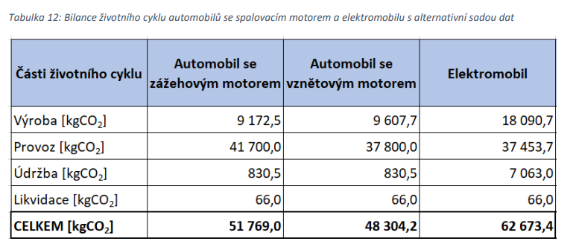

Slide 10
Zdroje:
https://dspace.cvut.cz/bitstream/handle/10467/96271/F2-BP-2021-Bathova-Agata-BP-2021-AgataBathova.pdf?sequence=-1&isAllowed=y
https://www.echo24.cz/a/HvMvw/ekonomika-zpravy-konec-konce-spalovaci-motory-elektromobily-nejsou-brusel-bezemisni-co2
https://www.europarl.europa.eu/topics/cs/article/20221019STO44572/zakaz-prodeje-novych-benzinovych-a-naftovych-aut-od-roku-2035
https://www.europarl.europa.eu/topics/cs/article/20180305STO99003/snizovat-emise-co2-cile-a-opatreni-eu
https://medium.seznam.cz/clanek/milan-smutny-zazvonil-zvonec-a-pohadkam-o-ciste-elektromobilite-v-eu-je-konec-50719
https://www.trideniodpadu.cz/jak-se-recykluji-baterie
https://www.idnes.cz/auto/zpravodajstvi/europarlament-emise-brusel-elektromobily-auta-spalovaci-motory.A220608_145630_automoto_fdv
https://csrd.cz/co-prinasi-fit-for-55/

